Slide 1
Razvoj Web Aplikacije pomoću .NET Core Web API i Angular Tehnologija

Slide 2
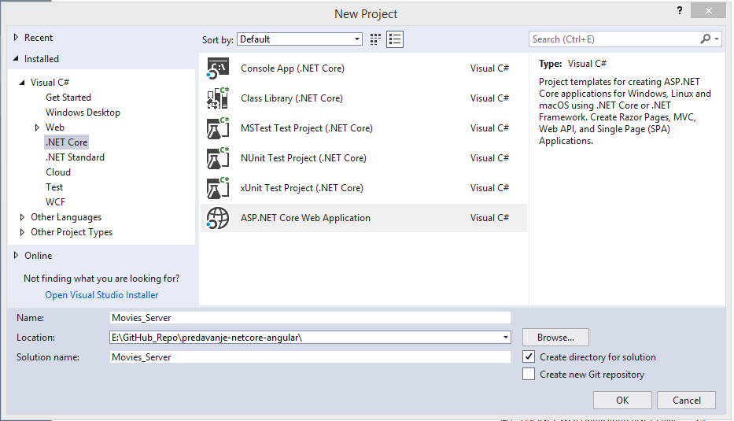
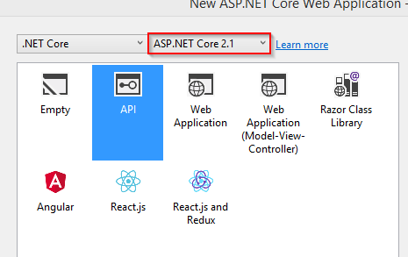
Kreiranje i Konfiguracija Projekta
.NET Core 2.1 Web API projekat

Slide 3
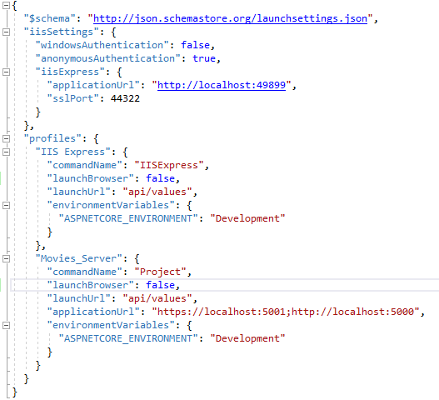
Kreiranje i Konfiguracija Projekta
Modifikacija launchSettings.json fajla.
app.UseHttpsRedirection();

Slide 4
Kreiranje i Konfiguracija Projekta
Server će slušati na portu 5001, klijent će slušati na 4200 (podrazumevano)
Zbog navedenog, mora se konfigurisati CORS na serverskoj strani projekta
Modifikacija Startup.cs klase sa ConfigureServices i Configure metodama
ConfigureServices metoda nam služi za registrovanje servisa u okviru IServiceCollection interfejsa, odnosno registrovanje servisa u IOC kontejneru
Configure metoda nam služi za dodavanje različitih middleware komponenti u okviru „pipeline“-a aplikacije.

Slide 5
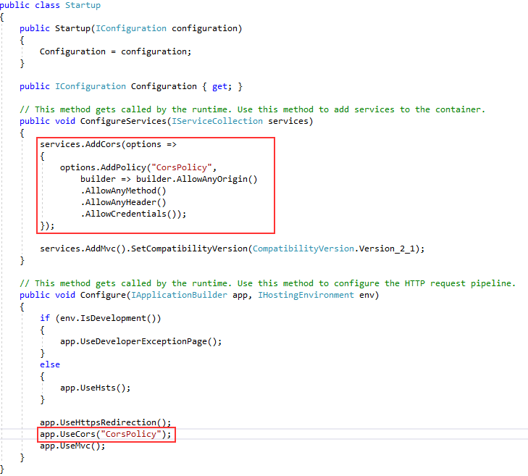
Kreiranje i Konfiguracija Projekta

Slide 6
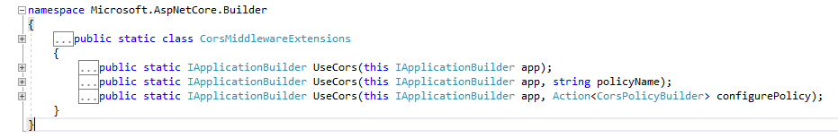
Kreiranje i Konfiguracija Projekta
„Čistiji“ način za registrovanje servisa u IOC je korišćenjem Ekstenzionih metoda (Exte-nsion Methods)
app.UseHttpsRedirection();
app.UseCors("CorsPolicy");
app.UseMvc();

Slide 7
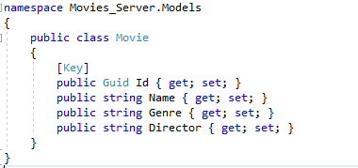
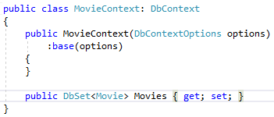
Konfiguracija EF Core, Code First
Kreiranje „Movie“ modela
Kreiranje Context klase

Slide 8
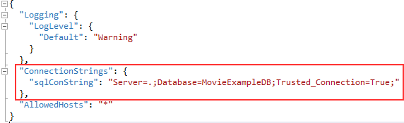
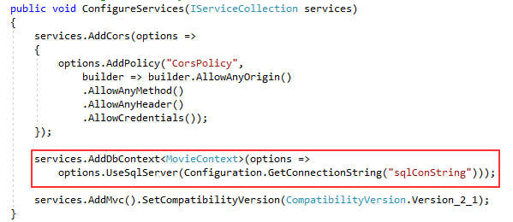
Konfiguracija EF Core, Code First
Modifikacija appsettings.json fajla
Registracija klase u ConfigureServices metodi u Startup klasi
Notes:
Objasniti tri nivoa registracije u okviru IServiceCollection: Scoped, Transient, Singleton

Slide 9
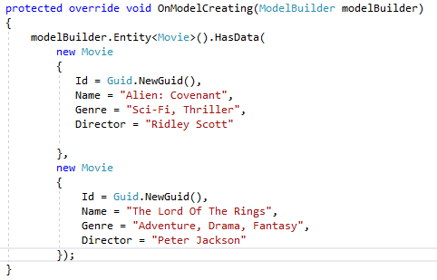
Konfiguracija EF Core, Code First
Popunjavanje inicijalnih podataka u MovieContext klasi

Slide 10
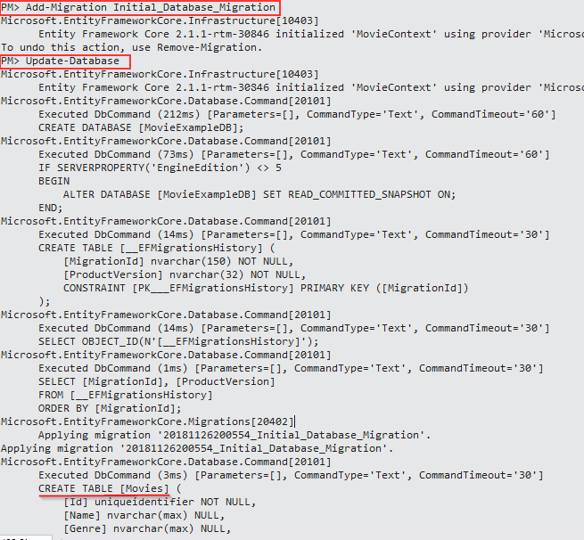
Konfiguracija EF Core, Code First
Dodavanje migracije u Package Manager Console prozoru

Slide 11
Konfiguracija EF Core, Code First
Postoji i druga opcija ukoliko je baza već napravljena a to je Db First pristup
Može se podeliti u dva dela:
1. Db First Standard gde manuelno pravimo klase koje su reprezentacija naših tabela u bazi.
Prednost je što su modeli čistiji i što imate veću kontrolu nad vašim klasama
2. Db First Reverse Engineering gde mi u suštini pomoću PM-a i komande :
Scaffold-DbContext "Server=.;Database=name;Trusted_Connection=True;"
Microsoft.EntityFrameworkCore.SqlServer -OutputDir Models
generišemo naše modele automatski.
Brže je generisanje ali nemate kontrolu nad modelima i context klasom.

Slide 12
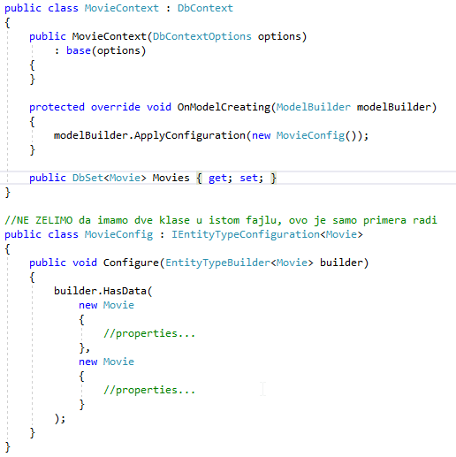
Konfiguracija EF Core, Code First
Bolji nacin za dodavanje inicijalnih podataka

Slide 13
Kreiranje i Registracija Repository layer-a
Uvek koristite neki nivo Data layer-a. Vaš kontroler ne treba da zna ništa o Context klasi niti o načinu prikupljanja podataka iz baze.
Manje je bitno da li koristite Repository Pattern ili neki drugi , ili čak i samo novi fajl u koji ćete smestiti vašu logiku prikupljanja podataka iz baze.
Mnogo je bitnije da se razdele obaveze različitih elemenata vašeg projekta.

Slide 14
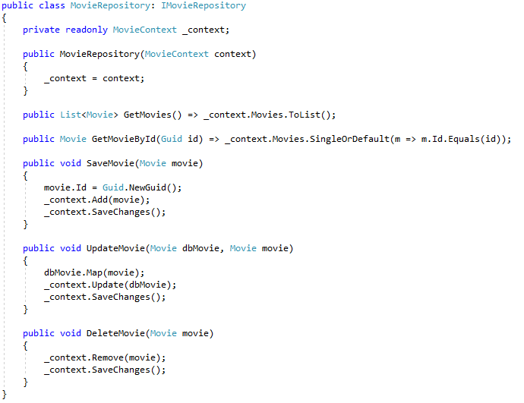
Kreiranje i Registracija Repository layer-a
MovieRepository.cs klasa
Notes:
Objasniti IOC i DI

Slide 15
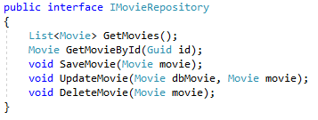
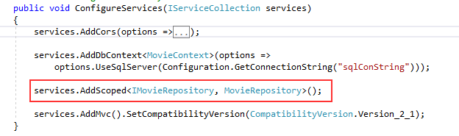
Kreiranje i Registracija Repository layer-a
IMovieRepository interface
Registracija IMovieRepository servisa

Slide 16

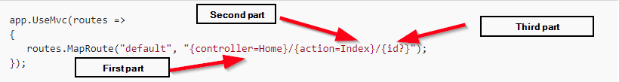
Kreiranje Kontrolera i Akcija
Dodavanje novog MovieController kontrolera i Atribute routing
Attribute routing je primenjen i promenjen je sa api/[controller] na api/movie
Pored Attribute routing postoji i Conventional routing i on je vise primenljiv u MVC
projektima

Slide 17
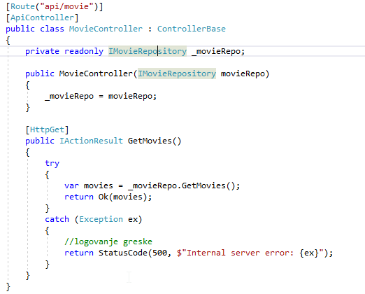
Kreiranje Kontrolera i Akcija
GetMovies Akcija, IActionResult i Metode za objedinjavanje povratnog tipa i Status koda
Notes:
Napomenuti da postoje i bolji nacini za hendlovanje gresaka u kodu kao i bolji nacini da se pisu akcije u kontroleru. (Global error handling i Action Filters)

Slide 18
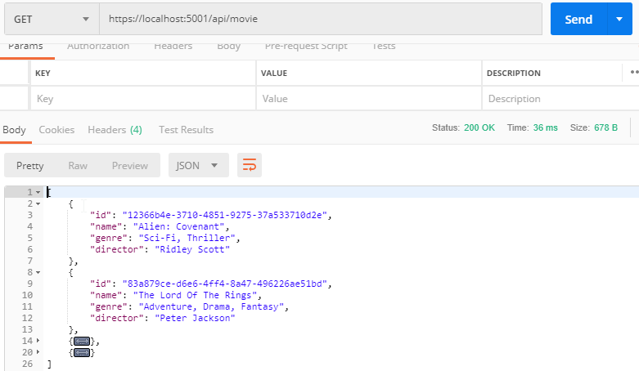
Kreiranje Kontrolera i Akcija
Rezultat pomoću Postman alata

Slide 19
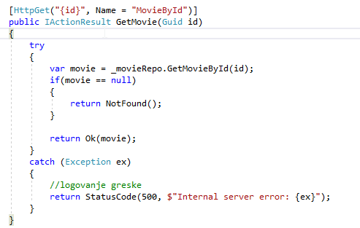
Kreiranje Kontrolera i Akcija
GetMovie Akcija

Slide 20
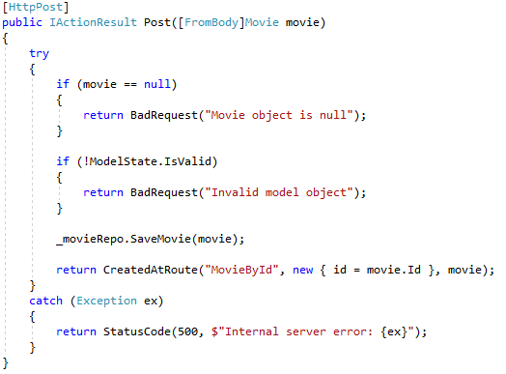
Kreiranje Kontrolera i Akcija
POST Akcija

Slide 21
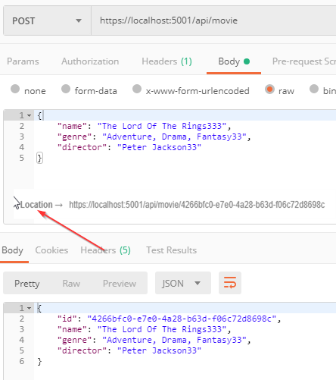
Kreiranje Kontrolera i Akcija
Rezultat POST request-a

Slide 22
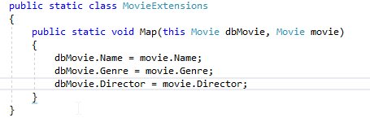
Kreiranje Kontrolera i Akcija
Map extension method
Korišćenje u MoveRepository fajlu pomoću sintakse: dbMovie.Map(movie);

Slide 23
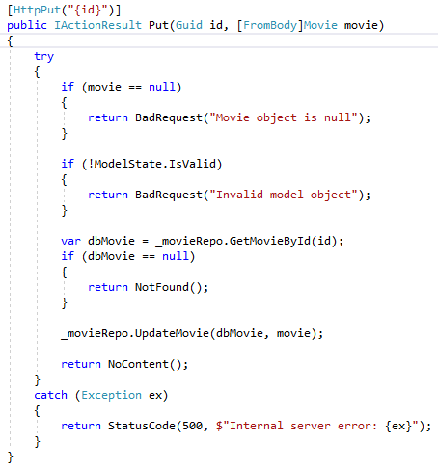
Kreiranje Kontrolera i Akcija
PUT Akcija

Slide 24
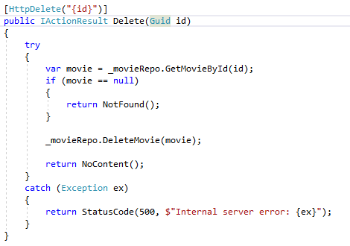
Kreiranje Kontrolera i Akcija
Delete Akcija

Slide 25
Dodatni Materijal za .NET Core
.Net Core Web Api Detaljnije => https://code-maze.com/net-core-series/
Global Error Handling => https://code-maze.com/global-error-handling-aspnetcore/
Action Filters kako pisati cistije akcije => https://code-maze.com/action-filters-aspnetcore/
Code First EF Core => https://code-maze.com/net-core-web-api-ef-core-code-first/
Db First EF Core => https://code-maze.com/netcore-web-api-db-first/
Best Practices .NET Core Web API => https://code-maze.com/aspnetcore-webapi-best-practices/
Content Negotiation .NET Core => https://code-maze.com/content-negotiation-dotnet-core/
Ove i mnoge druge informacije => https://www.google.rs

Slide 26
Priprema Angular Projekta
Pre kreiranja projekta, uvek je preporuka da instalirate Angular CLI
Olakšava kreiranje projekta, pravljenje fajlova u samom projektu, priprema fajlova za
produkciju, kao i testiranje projekta.
https://github.com/angular/angular-cli/blob/master/packages/angular/cli/README.md
Zahtevan je Node.js koji u sebi ima i npm instalaciju obezbeđenu
Code editor, moja preporuka Visual Studio Code

Slide 27
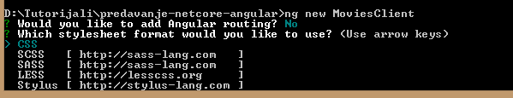
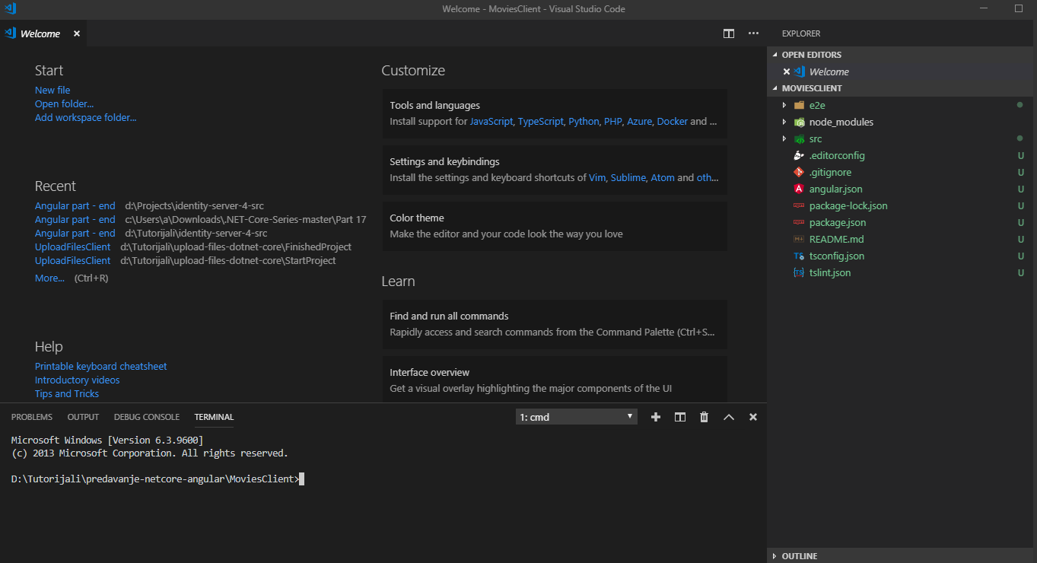
Priprema Angular Projekta
ng new MoviesClient
Projekat otvorimo u VS Code i omogućimo Terminal Window (CTRL+`)

Slide 28
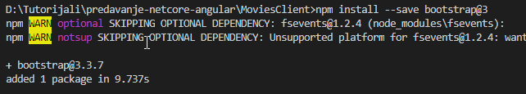
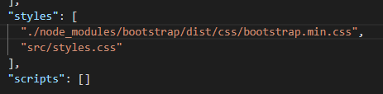
Priprema Angular Projekta
Instalacija Bootstrap 3 biblioteke za potrebe silizovanja aplikacije
Referenca ka node paketu unutar angular.json fajla

Slide 29

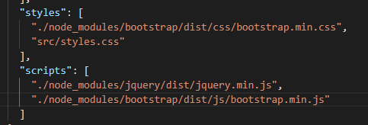
Priprema Angular Projekta
Instalacija @types/bootstrap paketa komandom: npm install --save @types/bootstrap
Registracija @types unutar tsconfig.app.json fajla
Sve isto i za JQuery biblioteku.

Slide 30
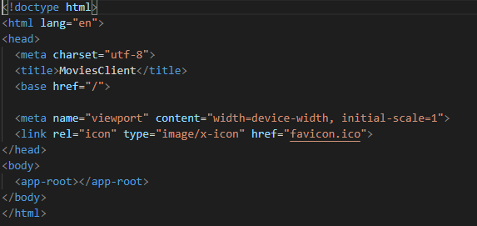
Priprema Angular Projekta
Angular aplikacije su SPA (single page application) aplikacije zato što se serviraju u samo jednoj stranici index.html

Slide 31
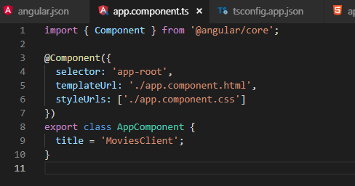
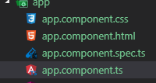
Priprema Angular Projekta
Svaka komponenta se sastoji iz minimalno tri fajla: .component, .html, .css
Postoji i četvrti .spec.ts file, koji služi za testiranje...

Slide 32
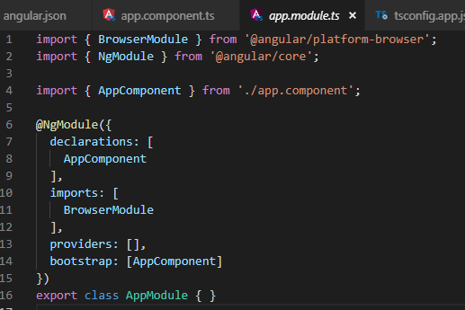
Priprema Angular Projekta
Komponente nemaju nikakvu funkcionalnost bez modul fajlova.
Podrazumevano kreiran app.module.ts file (App Module file)

Slide 33
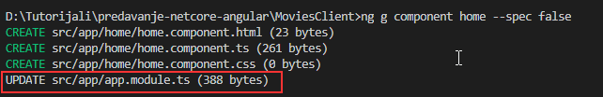
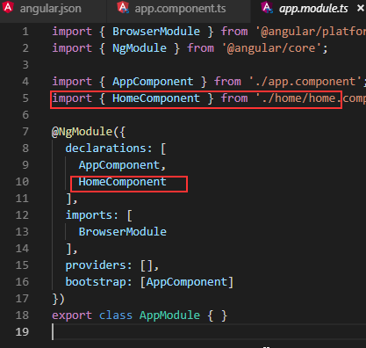
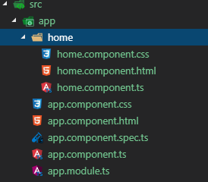
Prva Komponenta
Home komponenta prvo, koja će biti deo Application Module-a

Slide 34
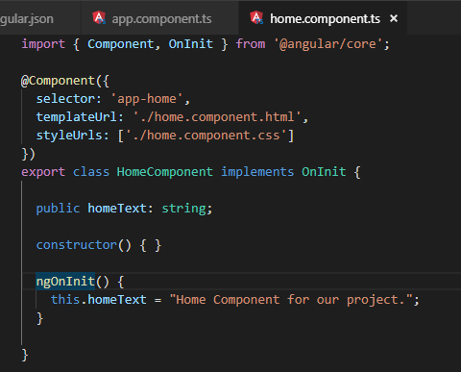
Prva Komponenta
Modifikujemo home.component.ts fajl prvo

Slide 35
Prva Komponenta
public modifikator pristupa je preporučljiv kada se property ili funkcija koriste u
template (.html) fajlu.
OnInit je interfejs koji obavezuje implementaciju ngOnInit funkcije. Ova f-ja će se okinuti
čim se komponenta inicijalizuje. Drugi u fazi životnog ciklusa Angular app.
Uvek koristite ngOnInit funkciju da bi ste inicijalizovali sve potrebne elemente u vašim
komponentama.
Ne mora se koristiti OnInit interfejs da bi se koristila ngOnInit f-ja, ali je preporučljivo.
Konstruktor samo za inicijalizaciju servisa.
https://angular.io/guide/lifecycle-hooks

Slide 36
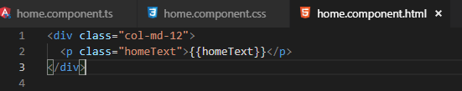
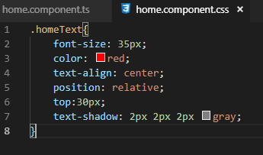
Prva Komponenta
Modifikacija .html i .css fajla
{{}} => interpolacija. Projektovanje vrednosti propertia unutar template-a.

Slide 37
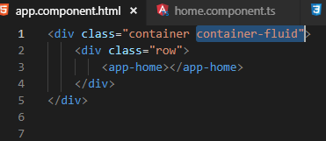
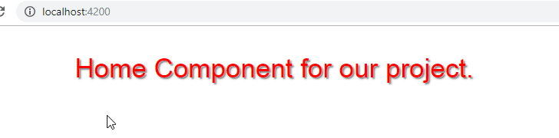
Prva Komponenta
Modifikacija app.component.html fajla i ng serve komanda za startovanjej projekta

Slide 38
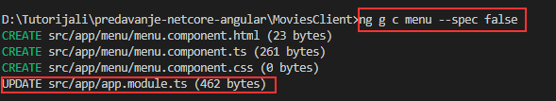
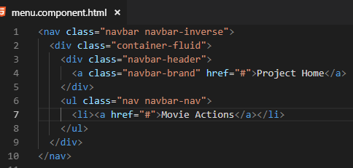
Navigacija i Routing
Kreiramo Menu komponentu sa Angular CLI
Kreiramo Menu komponentu sa Angular CLI

Slide 39
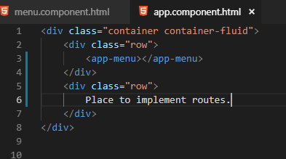
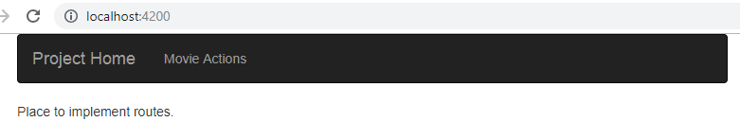
Navigacija i Routing
Umetnuti app-menu slektor u app.component.html file

Slide 40
Navigacija i Routing
Da bi smo implementirali Routing u projektu, prvo moramo da kreiramo Routing module
Komanda će kreirati novi routing.module.ts file i registrovati ga u app.module.ts fajlu
Kada izmenimo routing file, on treba da izgleda ovako:

Slide 41
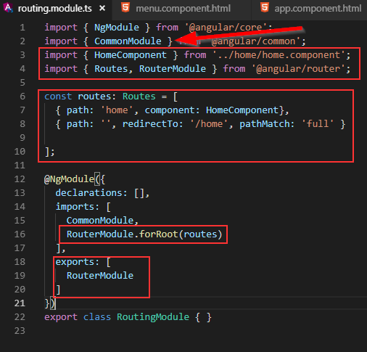
Navigacija i Routing

Slide 42
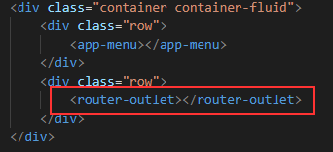
Navigacija i Routing
Sada moramo izmeniti app.component.html file
<router-outlet> predstavlja placeholder koji će prihvatati sadržaj komponenti koje želimo da izrenderujemo na stranici.

Slide 43
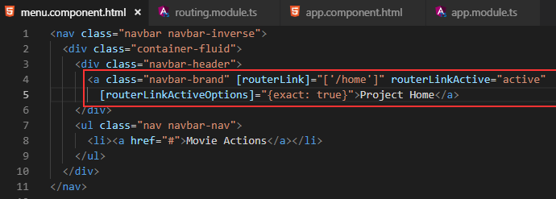
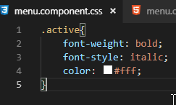
Navigacija i Routing
Da bi nam menu radio, moramo mu podesiti definisane rute

Slide 44
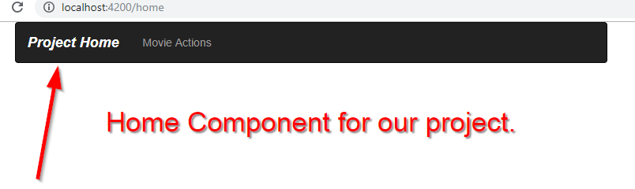
Navigacija i Routing
Da bi nam menu radio, moramo mu podesiti definisane rute

Slide 45




“Not Found” Komponenta
Kreiranje komponente
Modifikacija fajlova

Slide 46

“Not Found” Komponenta
Podešavanje router moudle fajla

Slide 47





Servisi i Environment Fajlovi
Environment fajlovi nam omogućavaju da prepoznamo u kom okruženju nam se nalazi aplikacija i u odnosu na to da podesimo određena podešavanja, kao npr end-point adresu.
Izmenićemo oba fajla sa odgovarajućim serverskim adresama
Posle podešavanja fajlova za okruženje, kreiraćemo servis za HTTP zahteve ka serveru.

Slide 48

Servisi i Environment Fajlovi
Da bi smo slali HTTP zahteve ka serveru, mi moramo da registrujemo HTTPClientModule u Application Module fajlu

Slide 49

Servisi i Environment Fajlovi
Sada možemo napraviti naš httpService fajl
Podrazumevano naš servis izgleda ovako
Servisi su fajlovi u koje možemo da izvučemo logku relavantnu za naše komponente isto tako logiku koju možemo ponovno koristiti u drugim komponentama.
Notes:
Tree shaking i zašto se provide-uje u app.modulu tj. root.

Slide 50


Slide 51
Servisi i Environment Fajlovi
Pre Arrow Funkcije
Arrow Funkcija implementirana

Slide 52

Servisi i Environment Fajlovi
Rezultat http akcija je uvek Observable<…>
Observable je asinhrone prirode i zbog toga ga uvek moramo sačekati ako želimo da iskoristimo povratne podatke.
Koristimo Subscribe da bi smo sačekali response od Observable

Slide 53


Lazy Loading i Prikaz Podataka
Lazy loading je feature koji omogućava da se resursi aplikacije učitavaju samo onda kada su zaista i potrebni.
Ubrzava rad i učitavanje same aplikacije
Kreiranjem dodatnih modula u aplikaciji formiramo okruženje za korišćenje Layz Loading feature-a
Kreiraćemo novi Movie modul fajl

Slide 54


Lazy Loading i Prikaz Podataka
Treba da izmenimo app.module routing fajl, da bi smo učitali naš novi module kroz Lazy Load feature
Napravićemo novu komponentu Movies, za prikaz svih filmova iz baze

Slide 55

Lazy Loading i Prikaz Podataka
Sada hoćemo da napravimo novi routing file za naš novi Movie modul
I izmeniti ga da učitamo našu Movies komponentu

Slide 56


Lazy Loading i Prikaz Podataka
Izmenićemo i menu.component.html fajl, da učitamo rutu za novu komponentu

Slide 57
Lazy Loading i Prikaz Podataka

Slide 58

Lazy Loading i Prikaz Podataka
Sada ćem da dodamo novi interfejs koji će prestavljati Movie model na Angular strani
U TypeScript-u, interjesi nam omogućavaju da imamo tipizirane podatke svojih custom
modela i isto tako daju nam mogućnost intelisensa kada pravimo objekat istog tipa.
Isto tako ukoliko napravimo objekat tipa movie ali ne ubacimo sve zahtevane propertie, dobićemo crvenu liniju kao znak greške, jer nisu obezbeđena sva zahtevana polja.

Slide 59

Lazy Loading i Prikaz Podataka
Da bi smo učitali podatke sa servera, prvo moramo da izmenimo movies.component fajl

Slide 60

Lazy Loading i Prikaz Podataka
Sada ćemo izmeniti i movies.component.html fajl

Slide 61

Lazy Loading i Prikaz Podataka
Rezultat

Slide 62

Refaktorisanje Komponenti
Uvek trebamo težiti manjim i čitljivijim komponentama, pa ćemo iz tog razloga ovu movies komponentu da razbijemo na dve manje komponente

Slide 63

Refaktorisanje Komponenti
Movie-table.component.html fajl

Slide 64

Refaktorisanje Komponenti
Movie-table.component.ts fajl
@Input dekorator očekuje da mu bude prosledjeno nešto iz roditelj komponente

Slide 65

Refaktorisanje Komponenti
Movies.component.html fajl
Posle ovih izmena, rezultat će i dalje biti isti, ali ovaj put uz mnogo lepši i pregledniji kod.

Slide 66
Projektovanje eventa iz child ka parent komponenti
Da bi smo prosledili event iz child komponente ka parent komponenti potreban nam je još jedan dekorator @Output i klasa za prosleđivanje događaja EventEmitter
@Output dekorator služi da bi povezao dve komponente sa eventima
EventEmitter klasa služi da bi se prosledio event preko @Output dekoratora
Izmene ćemo praviti na child komponenti prvo pa zatim na parent komponenti.

Slide 67

Projektovanje eventa iz child ka parent komponenti
Movie-table.component.html fajl

Slide 68

Projektovanje eventa iz child ka parent komponenti
Movie-table.component.ts fajl

Slide 69

Projektovanje eventa iz child ka parent komponenti
Movies.component.html fajl

Slide 70

Projektovanje eventa iz child ka parent komponenti
Movies.component.ts fajl

Slide 71
Projektovanje eventa iz child ka parent komponenti
Rezultat

Slide 72

Atribut Direktive u Angularu
Kada želimo da menjamo ponašanje naših html elemenata, najbolji način za to je da koristimo Atribut Direktive
Naglašavam Atribut Direktive zato što imamo još dve vrste direktiva u angularu:
Component Directives – Direktive koje imaju template u sebi
Structural Directives – Direktive za dodavanje i uklanjanje elemenata iz DOM-a : *ngIf i *ngFor

Slide 73
Atribut Direktive u Angularu
Pretpostavimo da u našoj tabeli kada prešemo preko svakog header naslova, on promeni boju i oblik pointera i na klik emituje određeni događaj.
Kod iz direktive izgleda ovako

Slide 74

Atribut Direktive u Angularu

Slide 75

Atribut Direktive u Angularu

Slide 76
POST Zahtev i Validacija
Postoje dve vrste validacije: Template i Reactive Validacije
Template validacija se zasniva iskljucivo na template (.html) fajlu.
Kada nije potrebna složena validacija, Template validacija je dobar izbor
Html kod može postati prilično pretrpan i nečitljiv
Reactive validacija se zasniva na kombinacija .html i .ts fajlova i pretežno je usmerena ka .ts fajlu.
Bolja organizacija koda jer se sve dinamički podešava u .ts fajlu
Bolji i čitljiviji kod samog procesa validacije

Slide 77


POST Zahtev i Validacija
Počećemo sa kreiranjem komponente za POST zahtev
Izmenićemo Movie routing module fajl, da bi smo napravili rutu ka ovoj komponenti

Slide 78

POST Zahtev i Validacija
Omogućili smo rutu ka create komponenti i sada treba da obezbedimo i samu navigaciju
Već smo videli u (menu komponenti) kako izgleda attribute routing pomoću [routerLink], pa ćemo sada to uraditi na drugačiji način, koristeći dinamičko rutiranje u kodu.
Izmenićemo prvo movies.component.html fajl

Slide 79

POST Zahtev i Validacija
A zatim i .ts fajl

Slide 80

POST Zahtev i Validacija
Da bi smo koristili Reactive validaciju, moramo indzektovati ReactiveFormsModule

Slide 81


POST Zahtev i Validacija
Kreiraćemo i jedan interfejs za potrebe kreiranja našeg objekta
I sada ćemo preći na kreiranje logike za POST zahtev i samu validaciju

Slide 82

POST Zahtev i Validacija
Trebamo obezbediti formGroup u .ts fajlu

Slide 83


POST Zahtev i Validacija
Napravićemo ove dve funkcije u .ts fajlu

Slide 84
POST Zahtev i Validacija
Trenutni rezultat

Slide 85

POST Zahtev i Validacija
Ispod validacije na name napravićemo još dve

Slide 86

POST Zahtev i Validacija
Treba da dodamo i dugmiće
Poslednje logika za kreiranje entiteta i za redirekciju na Cancel click

Slide 87

POST Zahtev i Validacija

Slide 88
POST Zahtev i Validacija

Slide 89
Dodatni materijal
Update https://code-maze.com/net-core-web-development-part14/
Delete https://code-maze.com/net-core-web-development-part15/
IIS Deploy https://code-maze.com/net-core-web-development-part16/
Linux Deploy https://code-maze.com/net-core-web-development-part17/
Komplet Serijal https://code-maze.com/angular-series/
Angular Material Serijal https://code-maze.com/angular-material-series/
Angual Best Practices https://code-maze.com/angular-best-practices/
JWT .NET Core and Angular (obuhvaćen i Angular Route Gurad) https://code-maze.com/authentication-aspnetcore-jwt-1/ https://code-maze.com/authentication-aspnetcore-jwt-2/

